Slide 1
异常,多线程入门

Slide 2

目
  异常概 述
  异常的分类
  异常处理方式
  自定义异常
  多线程的入门
Contents

Slide 3
异常-概述
思考：
什么是异常 ?
例如 :
int[] arr = new int[3];
System.out.println(arr[5]); // 会出现什么现象 ?
String s = null;
System.out.println(s.length()); // 会出现什么现象 ?

Slide 4

异常的概述
1 异常的概述
数组越界异常
异常就是程序出现了不正常的情况。程序在执行过程中 , 数据导致程序不正常，最终会导致 JVM 的非正常停止
注意 : 语句错误不算在异常体系中
int[] arr = new int[3];
arr[10] = 10;
2 异常的存在形式
异常有类型之分，比如我们之前有接触过的比较熟悉的数组越界异常（ArrayIndexOutOfBoundsException），空指针异常（NullPointerException），类型转换异常（ClassCastException）。当程序中产生异常时，其实就是在异常的位置创建了一个该异常的对象，该对象携带了相关的异常信息。因此，异常就是Java中提供的类的对象。
3 程序中异常产生后，是如何处理的
程序中一旦产生异常，首先会中断向下执行。异常的传递要根据处理方式（后面章节会讲到）而定，如果没有处理，默认是将异常传递给本方法的调用者。不断往回传递，直到JVM收到该异常，此时程序终止执行。

Slide 5
异常概述
请问什么是异常？
程序运行过程中由于数据的不合法导致程序无法继续执行，最终导致了虚拟机终止。
异常在程序中是什么形式存在的？
以异常类型的对象存在的，对象携带了异常相关的信息
程序中异常发生后的第一反应是什么
程序中一旦产生异常，首先会中断向下执行。

Slide 6
异常的体系
能够区分编译时期异常和运行时期异常

Slide 7
异常-体系
异常 ：就是程序出现了不正常的情况。程序在执行过程中 , 数据导致程序不正常，最终会导致 JVM 的非正常停止。
异常体系
Throwable
Error
Exception
RuntimeException及其子类
非RuntimeException及其子类
Exception：称为异常类，它表示程序本身可以处理的问题
RuntimeException及其子类：运行时异常。 (空指针异常，数组索引越界异常)
非RuntimeException及其子类：编译时异常 , 编译期必须处理的，否则程序不能通过编译。
(日期格式化异常)。
Error：严重问题，通过代码无法处理。
比如：内存溢出。

Slide 8
异常-体系
异常：就是程序出现了不正常的情况。程序在执行过程中，出现的非正常的情况，最终会导致 JVM 的非正常停止。
编译时异常和运行时异常
Java文件
Javac.exe
编译时异常，是在编译成class文件时必须要处理的异常，也称之为受检异常
字节码文件
Java.exe
运行时异常，在编译成class文件不需要处理，在运行字节码文件时可能出现的异常,也称之为非受检异常
运行结果
简单来说：
编译时异常就是在编译的时候可能出现的异常, 编译时期必须处理,否则程序无法执行
运行时异常就是在运行时可能出现的异常, 在编译时期不需要处理

Slide 9
虚拟机处理异常方式
能够理解虚拟机如何进行处理异常

Slide 10
异常-JVM处理异常
思考 : 刚才我们在控制台看到红色的一些异常信息 , 这些信息是我们打印的吗 ?
JVM 的默认处理方案
如果程序出现了问题，我们没有做任何处理，最终JVM会做默认的处理 , 那么JVM是如何处理的呢 ?
把异常的类型 , 原因 , 位置打印在控制台
程序停止执行
注意 : 程序中出现了异常 , 会在当前位置创建此异常的对象 , 对象中包含了异常的信息 , 并把此异常交给本方法的调用者处理

Slide 11
异常-总结
小结
1，异常就是程序出现的不正常的情况,导致了JVM非正常停止
2，异常的分类？
编译时异常、运行时异常
3，虚拟机默认处理异常的方式？
1, 将异常类型,原因,位置以红色字体打印在控制台
2, 结束程序运行

Slide 12
目
  异常概述
  异常处理方式
  自定义异常
  多线程入门
Contents

Slide 13
手动处理异常-声明与抛出
能够理解如何对方法进行声明异常
能够理解如果在方法中抛出异常
能够理解声明异常与抛出异常的区别

Slide 14
手动处理异常 - 声明异常
声明异常—— throws
格式：
修饰符 返回值类型 方法名(参数列表) throws 异常类型1 , 异常的类型2... { ... }
举例 :
public void show() throws NullPointerException , ArrayIndexOutOfBoundsException { .... }
作用 :
  表示告知调用者当前的方法可能会出现某些异常,使用时需要注意哦!
  如果当前方法没有出现任何异常, 那么代码会正常执行
  如果当前方法中出现了异常 , 会把异常交给本方法调用者处理(甩锅)
练习 : 定义两个方法一个运行时期异常 , 一个声明编译时期异常 !
编译时异常因为在编译时就会检查，所以必须要写在方法后面进行显示声明
运行时异常因为在运行时才会发生，所以在方法后面可以不写
如果声明多个异常有子父类关系 , 那么只要声明一个父类即可(多态)

Slide 15
手动处理异常 - 抛出异常
抛出异常 —— throw
思考：
以前出现了异常，虚拟机帮我们创建一个异常对象，抛给调用者。如果我们需要自己手动创建一个异常对象该如何写？
格式 ：
修饰符 返回值类型 方法名(参数列表) {
throw new 异常类名();
}
注意 ：
1 抛出异常的格式必须在方法的内部完成
2 如果手动抛出一个异常，下面的代码无法执行
验证 : 备注中内容

Slide 16
手动处理异常 - 抛出异常
抛出异常的意义所在 : throw
在方法中，当传递的参数有误，没有继续运行下去的意义了，则采取抛出处理，表示让该方法结束运行。
告诉调用者方法中出现了问题。
练习 : 定义一个方法 , 方法的参数接收一个数组 , 在方法中遍历数组 .
需求1 : 如果方法接收的数组为null , 使用输出语句提示
需求2 : 如果方法接收的数组为null , 使用抛出异常解决
思考 : 两种方式的区别在哪里 ?

Slide 17
异常-声明和抛出异常的区别
throws 和 throw 的区别
throws
用在方法声明后面，跟的是异常类名
表示声明异常，调用该方法有可能会出现这样的异常
异常对象有JVM创建
throw
用在方法体内，跟的是异常对象
表示手动抛出异常对象，告知调用者数据传入有误
异常对象我们自己创建

Slide 18
手动处理异常-捕获
能够掌握捕获异常的格式
能够掌握捕获异常的执行过程
能够掌握捕获异常的注意事项

Slide 19
异常处理方式 - 捕获异常
1 捕获处理异常介绍 : try, catch
之前的声明或者抛出都是将异常传递出去,让调用者知道异常信息。
而捕获处理是本方法内部进行处理 , 能够阻止异常的传递，从而保证程序能够继续往下执行。
2 捕获异常格式
3 捕获异常执行方式
try {
try中存放可能会出现问题的代码
1.代码...
2.代码...
3.代码...
} catch (异常类型 变量名) {
4.处理异常方案
举例 : 打印异常，获取异常原因记录日志..
}
5.其他代码...
如果 try 中没有遇到问题，怎么执行？
从上往下依次执行 , catch中不执行
如果 try 中代码2遇到了问题，问题下面的代码还会执行吗？
不会执行,会拿当前异常对象和异常类型匹配,匹配成功执行处理异常代码
如果出现的问题没有被捕获，那么程序如何运行？
如果异常没有捕获到 , 虚拟机会帮助我们处理
同时有可能出现多个异常怎么处理？

Slide 20
异常的捕获处理
多异常捕获处理方案
try{
异常1
}catch(异常1){ }
try{
异常2
}catch(异常2){ }
多个异常，每个异常单独处理
多个异常，一次捕获，多次处理
注意：如果多个异常有继承关系，父类异常要放在子类异常后面。建议使用
多个异常，异常一次捕获，一次处理
try{
异常1
异常2
}catch(异常1){
}catch(异常2){
}
try{
异常1
异常2
}catch(Exception e){
}

Slide 21
异常-练习
捕获异常代码实践
定义一个方法接收一个生日日期字符串(xxxx年xx月xx)，main方法中让用户输入一个生日日期字符串，调用设计好的方法计算在地球上活了多少天。
要求：如果解析发生异常，捕获异常，提示用户要重新输入生日日期字符串，直到输入正确的日期为止。
思考：设计代此码的过程中想想什么时候捕获异常，什么时候声明异常？
底层代码使用声明抛出
上层逻辑使用捕获处理

Slide 22
异常-常用方法
Throwable 的成员方法
方法名 | 说明
public String getMessage​() | 返回此 throwable 的详细消息字符串
public String toString​() | 返回此可抛出的简短描述
public void printStackTrace​() | 把异常的错误信息输出在控制台

Slide 23
异常
两种处理异常方式的小结
抛出 throw throws
在方法中，当传递的参数有误，没有继续运行下去的意义了，则采取抛出处理。表示让该方法结束运行。
告诉调用者出现了问题。
捕获 try…catch
捕获：阻止异常的传递 , 能让代码继续往下运行。

Slide 24
目
  异常概述
  异常处理方式
  自定义异常
  多线程入门
Contents

Slide 25
自定义异常
1 自定义异常概述
当JDK中的异常类型，不满足实际的业务需要时。就可以自己定义异常。例如，学生的年龄数据，如果是负数或者数据 超过了150认为是不合法的，就需要抛出异常。JDK中就没有表示年龄的异常，就需要自己定义异常了。
自定义异常存在的意义：就是为了让控制台的报错信息更加的见名之意。
2 实现步骤：
定义异常类
写继承关系
空参构造
带参构造
  public class AgeOutOfBoundsException extends RuntimeException{ public AgeOutOfBoundsException() {
  }
  public AgeOutOfBoundsException(String message) {
  super(message);
  }
  }
注意 :
如果要自定义编译时异常，就继承Exception。
如果要自定义运行时异常，就继承RuntimeException

Slide 26
自定义异常
小结
为什么要学习异常？ 因为我们要处理代码中出现的问题
异常的处理方式：抛出和捕获
  抛出的意义：让方法停止并告诉调用者这里出现了问题
  捕获的意义：阻止异常传递 , 让程序可以继续往下执行
自定义异常的意义：让程序的提示报错更加的见名知意

Slide 27
目
  异常概述
  异常处理方式
  自定义异常
  多线程入门
Contents

Slide 28
实现多线程
线程相关的概念
什么是多线程
多线程的实现方式
线程类的常见方法

Slide 29
实现多线程
并发和并行
并行：在同一时刻，有多个任务在多个CPU上同时执行。
并发：在同一时刻，有多个任务在单个CPU上交替执行。

Slide 30

实现多线程
并发和并行
并行：在同一时刻，有多个任务在多个CPU上同时执行。
西红柿炒番茄
青椒肉丝
不放青椒不放肉丝
海参炒饭

Slide 31
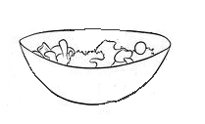
实现多线程
并发和并行
并发：在同一时刻，有多个任务在单个CPU上交替执行。
西红柿炒番茄
青椒肉丝
不放青椒不放肉丝
海参炒饭

Slide 32
实现多线程
并发和并行
并发：在同一时刻，有多个任务在单个CPU上交替执行。
西红柿炒番茄
青椒肉丝
不放青椒不放肉丝
海参炒饭
青椒肉丝
不放青椒不放肉丝

Slide 33
实现多线程
并发和并行
并发：在同一时刻，有多个任务在单个CPU上交替执行。
海参炒饭
西红柿炒番茄
青椒肉丝
不放青椒不放肉丝
海参炒饭

Slide 34
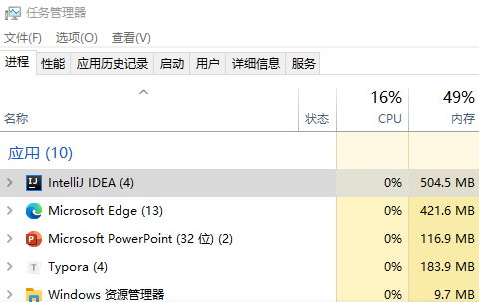
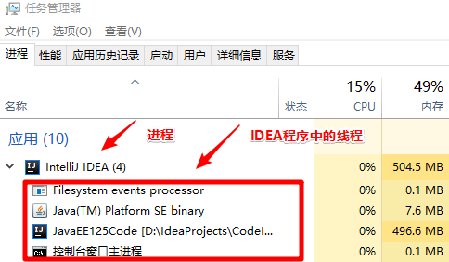
实现多线程
1 进程和线程
进程
进程简单地说就是在多任务操作系统中，每个独立执行的程序，所以进程也就是“正在进行的程序”。（Windows系统中,我们可以在任务管理器中看到进程）
线程
线程是程序运行的基本执行单元。当操作系统执行一个程序时，会在系统中建立一个进程，该进程必须至少建立一个线程（这个线程被称为主线程）作为这个程序运行的入口点。因此，在操作系统中运行的任何程序都至少有一个线程。

Slide 35
实现多线程
小结
并发和并行
并行：在同一时刻，有多个指令在多个CPU上同时执行。
并发：在同一时刻，有多个指令在单个CPU上交替执行。
进程和线程
进程：就是操作系统中正在运行的一个应用程序。
线程：就是应用程序中做的事情。比如：360软件中的杀毒，扫描木马，清理垃圾。

Slide 36
目
线程相关的概念
什么是多线程
多线程的实现方式
线程类的常见方法
Contents

Slide 37
实现多线程
什么是多线程 ?
是指从软件或者硬件上实现多个线程并发执行的技术。
具有多线程能力的计算机因有硬件支持而能够在同一时间执行多个线程，提升性能。
多线程能给我们带来什么好处 ?

Slide 38
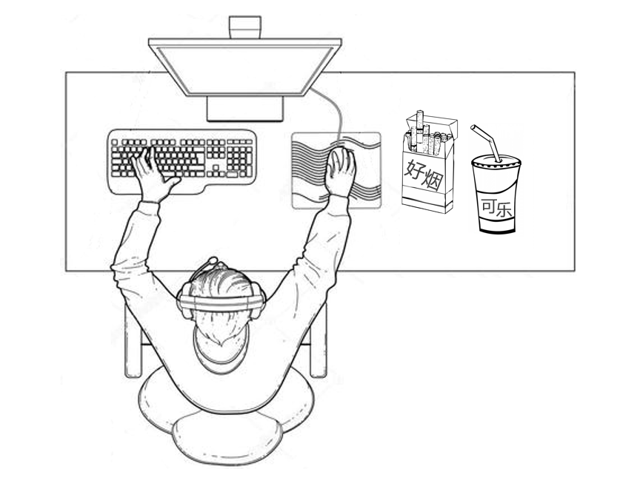
实现多线程

Slide 39
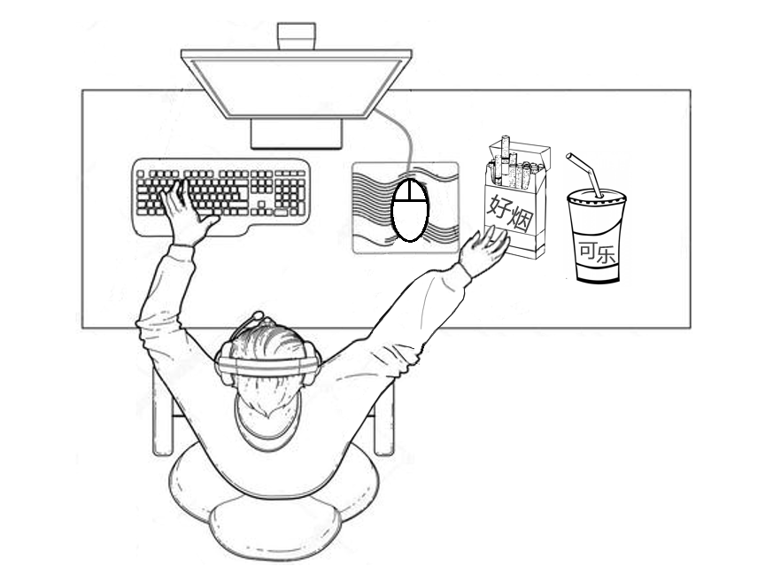
实现多线程

Slide 40
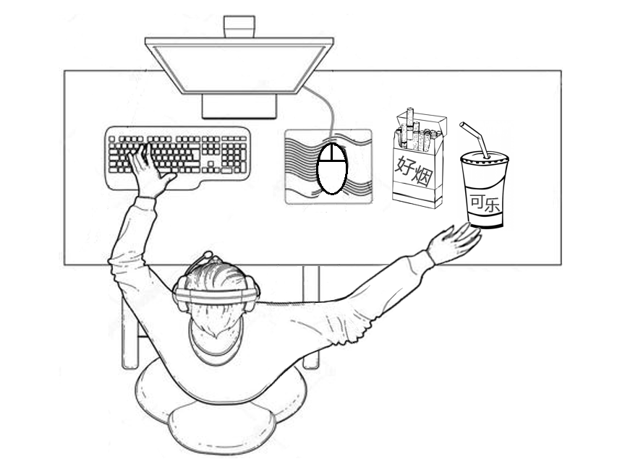
实现多线程

Slide 41
实现多线程
在电脑中实际运行的三个软件
CPU

Slide 42
实现多线程
线程相关的概念
什么是多线程
多线程的实现方式
线程类的常见方法

Slide 43
线程的创建
1 线程类概述
java.lang.Thread 是线程类，可以用来给进程创建线程处理任务使用。要使用线程先介绍两个比较重要的方法：
- public void run​() : 线程执行任务的方法，是线程启动后第一个执行的方法
- public void start​() : 启动线程的方法, 线程对象调用该方法后,Java虚拟机就会调用此线程的run方法。
2 线程的创建方式1：继承Thread方式
基本步骤：
创建一个类继承Thread类。
在类中重写run方法（线程执行的任务放在这里）
创建线程对象，调用线程的start方法开启线程。
执行程序，观察控制台的打印数据的现象
我们启动一个Java程序，其实默认就存在一个主线程（main方法所在线程）
接下来，我们在主线程启动一个线程，打印1到100的数字，主线程启动完线程后又打印1到100的数字。此时主线程和启动的线程在并发执行，观察控制台打印的结果。

Slide 44
线程的创建
线程的创建方式2 : 实现Runable方式
第二种创建方式使用如下构造方法，指定任务给线程执行
public Thread(Runnable target)
public Thread(Runnalbe target , String name)
参数中的Runnable是一个接口，用来定义线程要执行的任务
public interface Runnable {
public abstract void run();
}
线程启动后就会执行该run方法了
也可以使用匿名内部类实现
实现步骤如下：
定义任务类实现Runnable，并重写run方法
创建任务对象
使用含有Runnable参数的构造方法，创建线程对象并指定任务。
调用线程的start方法，开启线程。

Slide 45
线程的创建
两种创建线程方式对比:
 | 优点 | 缺点
实现Runnable | 扩展性强，实现该接口的同时还可以继承其他的类。 | 编程相对复杂，不能直接使用Thread类中的方法
继承Thread | 编程比较简单，可以直接使用Thread类中的方法 | 可扩展性较差， 不能再继承其他的类

Slide 46
实现多线程
线程相关的概念
什么是多线程
多线程的实现方式
线程类的常见方法

Slide 47
实现多线程
获取和设置线程名称
获取线程的名字
String getName​()：返回此线程的名称
Thread类中设置线程的名字
void setName​(String name)：将此线程的名称更改为等于参数 name
通过构造方法也可以设置线程名称

Slide 48
实现多线程
获得当前线程的对象
public static Thread currentThread() ：返回对当前正在执行的线程对象的引用

Slide 49
实现多线程
线程休眠
public static void sleep(long time)：让线程休眠指定的时间，单位为毫秒。
public void join​() : 具备阻塞作用 , 等待这个线程死亡,才会执行其他线程

Slide 50
实现多线程
线程调度
线程有两种调度模型
分时调度模型：所有线程轮流使用 CPU 的使用权，平均分配每个线程占用 CPU 的时间片
抢占式调度模型：优先让优先级高的线程使用 CPU，如果线程的优先级相同，那么会随机选择一个，优先级高的线程
获取的 CPU 时间片相对多一些
注意 : Java使用的是抢占式调度模型

Slide 51





实现多线程
CPU

Slide 52
实现多线程
线程的优先级
public final void setPriority(int newPriority) 设置线程的优先级
public final int getPriority() 获取线程的优先级

